Slide 1
সবাইকে শুভেচ্ছা

Slide 2
শিক্ষক পরিচিতি
মোঃ মোখলেছুর রহমান
বি.এসসি বিএড গণিত
সিনিয়র শিক্ষক
শাসনপাড় দাখিল মাদ্রাসা
লালমাই ,কুমিল্লা

Slide 3
পাঠ পরিচিতি
বিষয়ঃ গণিত
শ্রেনীঃ ৯ম
অধ্যয়ঃ ২য়
সেট ও ফাংশন
তারিখঃ ২২/০১/২০২১

Slide 4
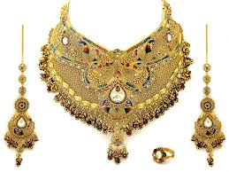
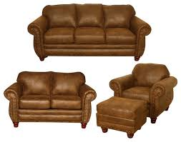
নিচের চিত্রগুলো লক্ষ্য কর
বাংলাদেশের ক্রিকেট দল
গহনা সেট
সোফাসেট

Slide 5
আজকের পাঠ
সেট

Slide 6
শিখনফল
আজকের পাঠ শেষে শিক্ষার্থীরা …
সেট কী তা সজ্ঞায়িত করতে পারবে ।
সংযোগ সেট, ছেদ সেট, সেটের আন্তর ব্যাখ্যা করতে পারবে।
ভেন চিত্রের সাহায্যে সংযোগ ও ছেদ সেট নির্ণয় করতে পারবে।

Slide 7
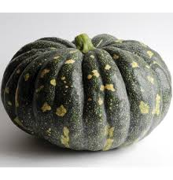
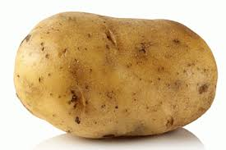
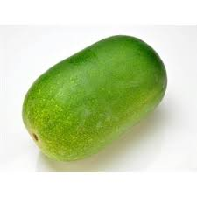
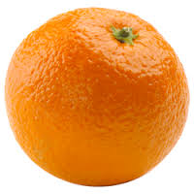
নিচের চিত্রগুলো ভালোভাবে লক্ষ্য কর

Slide 8
একক কাজ
সেটের সংজ্ঞা দাও?
(সময়ঃ ২ মিনিট)

Slide 9
একক কাজের সমাধান
সেটঃ বাস্তব বা চিন্তা জগতের সু-সজ্ঞায়িত বস্তুর সমাবেশ বা সংগ্রহকে সেট বলে।

Slide 10
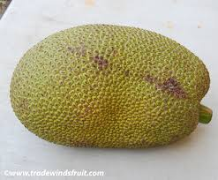
নিচের চিত্রগুলো ভালোভাবে লক্ষ্য কর

Slide 11
নিচের চিত্রগুলো ভালোভাবে লক্ষ্য কর

Slide 12
নিচের চিত্রগুলো ভালোভাবে লক্ষ্য কর

Slide 13
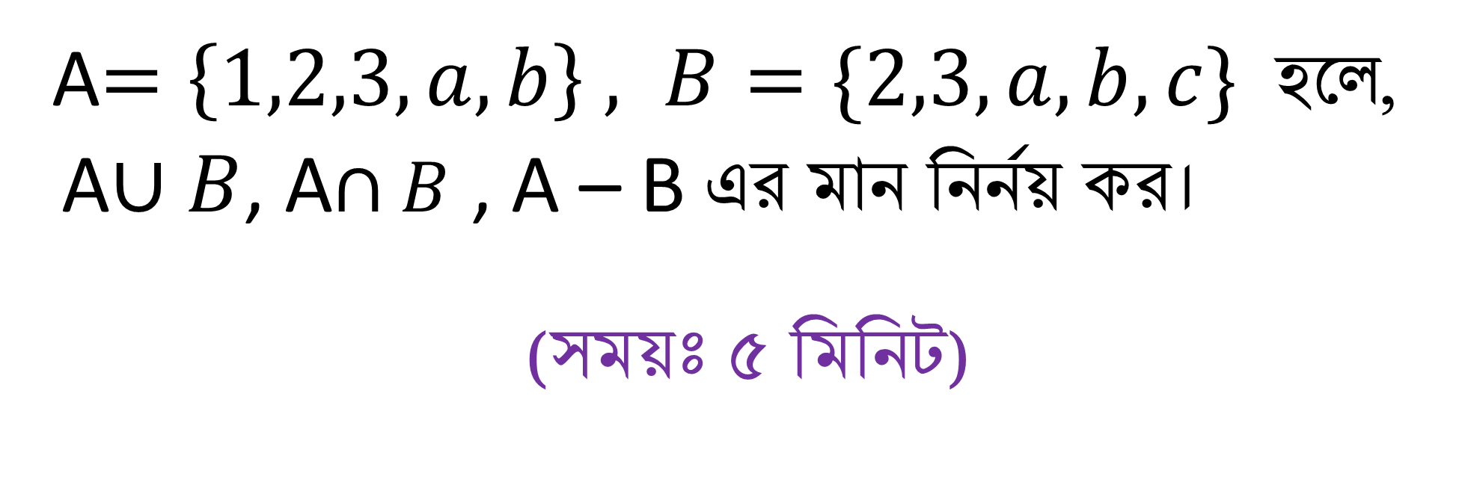
জোড়ায় কাজ
A$=\left\{1,2,3,a,b\right\} , B=\{2,3,a,b,c\}$হলে,
A$∪B$, A$∩B$ , A – B এরমাননির্নয়কর।
(সময়ঃ ৫ মিনিট)

Slide 14
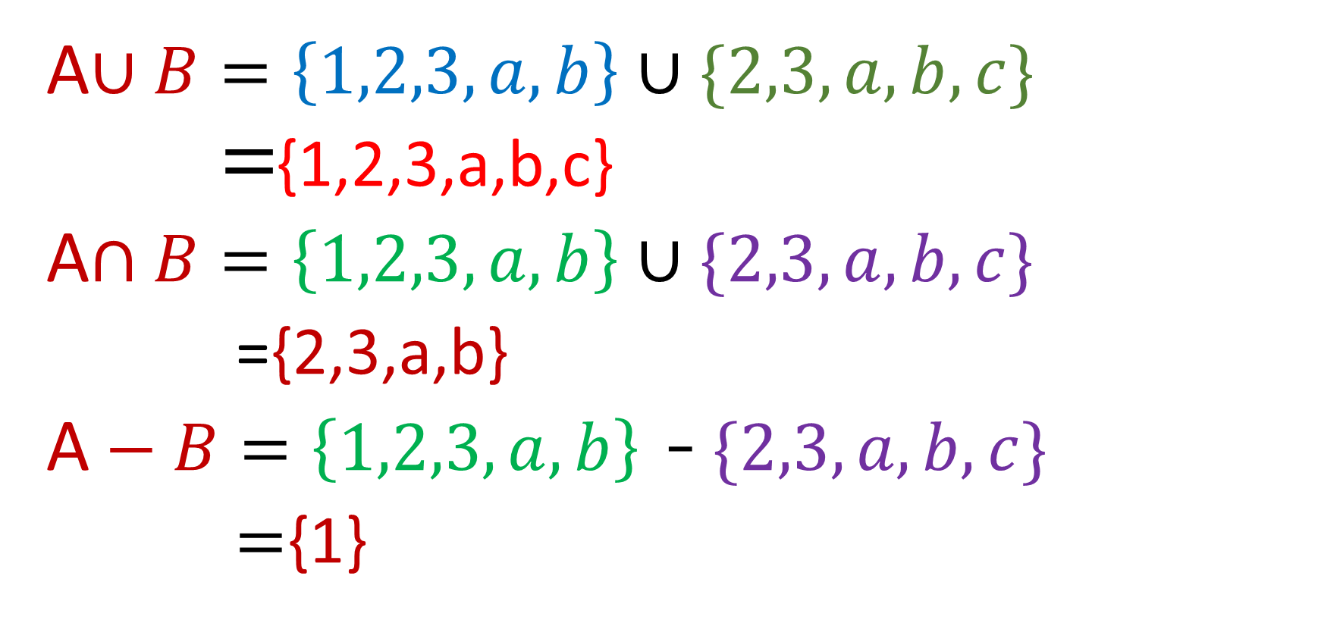
সমাধানঃ
A$∪B=\left\{1,2,3,a,b\right\}$$∪\{2,3,a,b,c\}$
={1,2,3,a,b,c}
A$∩B=\left\{1,2,3,a,b\right\}$$∪$$\{2,3,a,b,c\}$
={2,3,a,b}
A$− B=\left\{1,2,3,a,b\right\}$ -$\{2,3,a,b,c\}$
$=${1}

Slide 15
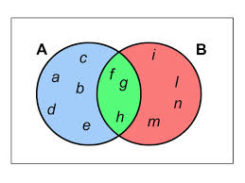
ভেনচিত্রের সাহায্যে সংযোগ ও ছেদ সেট নির্নয় :

Slide 16
দলীয় কাজ
A= এবং B= কে ভেন চিত্রের সাহায্য প্রকাশ কর

Slide 17
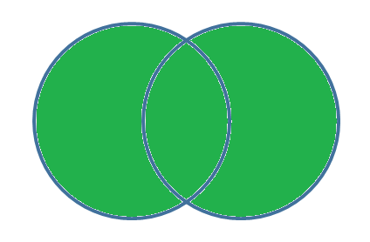
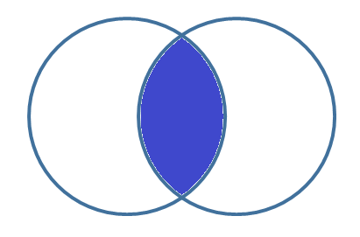
দলীয় কাজের সমাধানঃ
$$A∪B$$
$$A∩B$$

Slide 18
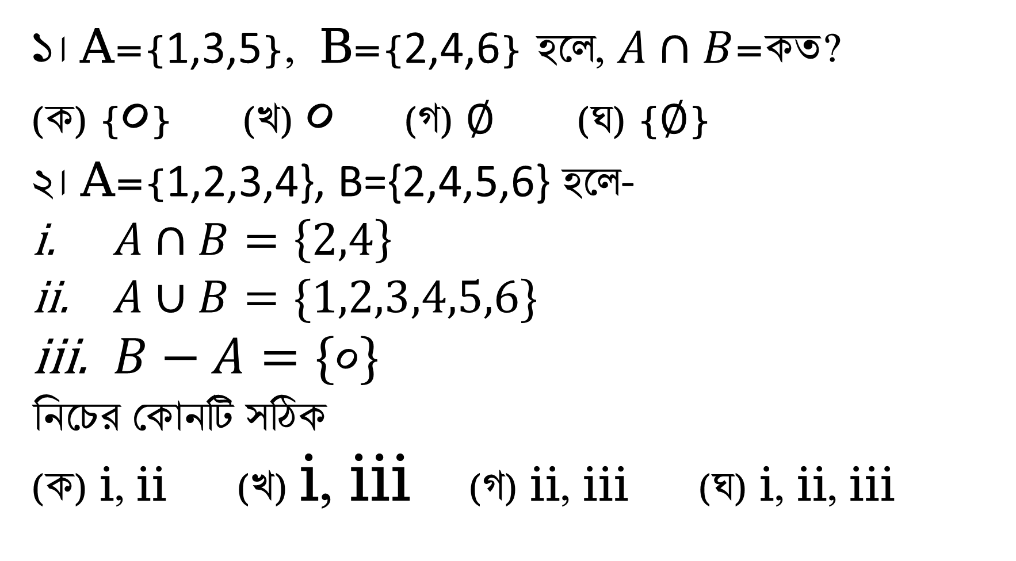
মূল্যায়ন
১। A={1,3,5}, B={2,4,6} হলে, $A∩B$=কত?
(ক) {০} (খ) ০ (গ) $∅$ (ঘ) {$∅$}
২। A={1,2,3,4}, B={2,4,5,6} হলে-
$A∩B=\left\{2,4\right\}$
$A∪B=\{1,2,3,4,5,6\}$
$B−A=\{০\}$
নিচেরকোনটিসঠিক
(ক) i, ii (খ) i, iii(গ) ii, iii (ঘ) i, ii, iii

Slide 19
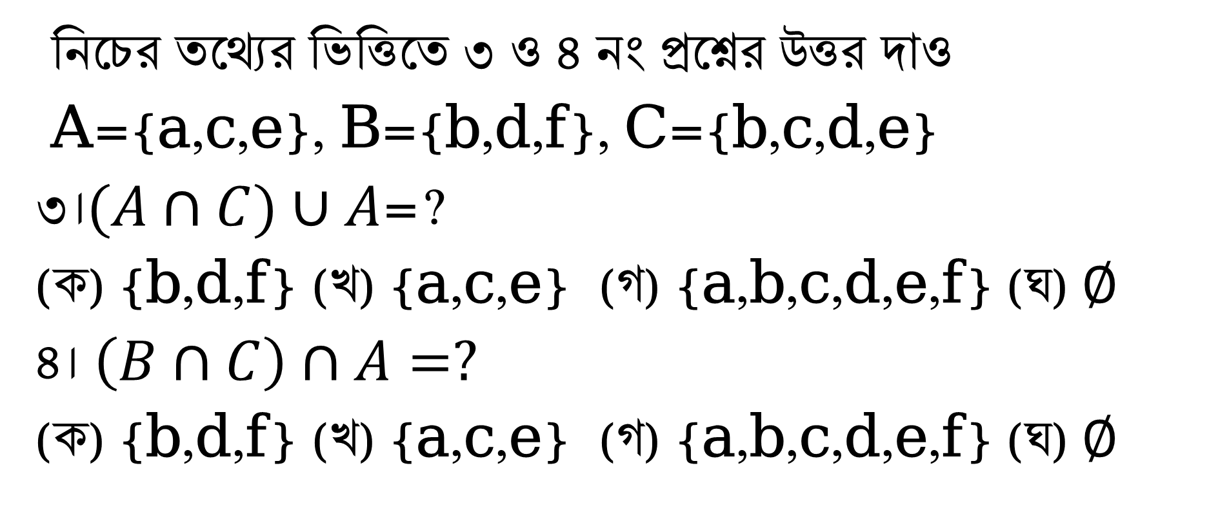
নিচেরতথ্যেরভিত্তিতে ৩ ও ৪ নংপ্রশ্নেরউত্তরদাও
A={a,c,e}, B={b,d,f}, C={b,c,d,e}
৩।$(A∩C)∪A$=?
(ক) {b,d,f} (খ) {a,c,e} (গ) {a,b,c,d,e,f} (ঘ)$∅$
৪। $\left(B∩C\right)∩A=?$
(ক) {b,d,f} (খ) {a,c,e} (গ) {a,b,c,d,e,f} (ঘ)$∅$

Slide 20
বাড়ির কাজ
$A=\{a,c,e\}$, $B=\{b,d,f\}$, $C=\{b,c,d,e\}$হলে,
১। $A∩(B−C)$এবং$(C∩B)∪A$এরমাননির্নয়কর ।
2। প্রমানকরযে, $A∪B=(A−B)∪(B−A)∪(A∩B)$

Slide 21
ab¨ev`

